Slide 1

POST MORTEM
TEAM SOFTWARE PROCESS CICLO 3

Slide 2
CONTENIDO
Análisis del Proyecto
Producto
Resultados por Rol
Resultado del Proceso

Slide 3
REPORTE DEL CICLO Valor Ganado

Slide 4
REPORTE DEL CICLO Plan vs Real
 | Ciclo 1 |  | Ciclo 2 |  | Ciclo 3 |  | Total
 | Plan | Real | Plan | Real | Plan | Real | Plan | Real | Error
Tiempo (Horas) | 105 | 54 | 71 | 59.42 | 70 | 44.43 | 246 | 157.85 | 35.83%
Loc | 187 | 81 | 374 | 592 | 374 | 467 | 935 | 1140 | 21.93%
Productividad (loc/h) | 1.78 | 1.50 | 5.27 | 9.96 | 5.34 | 10.51 | 3.80 | 7.22

Slide 5
REPORTE DEL CICLO Objetivos
Objetivo | Resultado
O1: Producir un producto de Buena Calidad M1: Porcentaje de defectos encontrados mayor a 70% | M1: Cumplido 92% de defectos encontrados
O2: Realizar un proyecto bien administrado y productivo M2: Porcentaje de error máximo permitido en la estimación de tamaño del producto menor a 30% M3: Porcentaje de error máximo permitido en la estimación de cantidad de horas menor a 20% | M2: No cumplido error de estimación de tamaño 37% M3: No cumplido, Error de estimación de tiempo 24%
O3: Ser un miembro efectivo y cooperativo O4: Hacer el trabajo personal de manera disciplinada consistentemente M4: Promedio de evaluación dentro del grupo superior a 4 | M4: Cumplido, Todos los integrantes con nota superior a 4
O5: Planear y hacer seguimiento al trabajo personal M5: Registrar al menos el 90% de las actividades M6: Porcentaje de tareas planeadas y completadas mayor a 80% | M5:Cumplido, 100% de las actividades registradas M6: Cumplido, 100% de las actividades completadas
O6: Cumplir los requerimientos definidos en el ciclo M7 Finalizar a tiempo M8 Implementar el 80% de los requerimientos | M7:Cumplido, finalizado a tiempo M8: Cumplido, 100% de requerimientos implementados

Slide 6
REPORTE DEL CICLO Plan vs Real
Defectos/KLOC Planeado
Actividad | Defectos inyectados | Defectos removidos
Planificación | 4 | 3
Diseño | 6 | 5
Codificación | 17 | 13
Inspección | 14 | 12
Pruebas | 8 | 4
Postmortem | 6 | 5
Total | 55 | 42
Defectos/KLOC Reales
Actividad | Defectos inyectados
Planificación | 4
Diseño | 3
Codificación | 18
Inspección | 6
Pruebas | 5
Postmortem | 3
Total | 39

Slide 7
EQUIPO
 | Líder del Grupo | Líder de Planeación | Líder de Soporte | Líder de Calidad | Líder de Desarrollo | Líder de Desarrollo
 | Carlos Gonzales | Sandra Gómez | Mauricio Erazo | David Pérez | Willian Idrobo | Erik Arcos
Cumplimiento de las reglas propuesta por el grupo | 4,40 | 4,20 | 4,60 | 4,20 | 4,80 | 5,00 | 4,53
Cumplimiento con las actividades asignadas | 4,80 | 5,00 | 4,80 | 4,60 | 5,00 | 5,00 | 4,87
Apoyo a las labores de grupo | 4,80 | 4,80 | 4,80 | 4,80 | 5,00 | 5,00 | 4,87
Apoyo a los demás miembros del grupo | 4,60 | 4,80 | 4,80 | 4,80 | 4,60 | 4,80 | 4,73
 | 4,65 | 4,70 | 4,75 | 4,60 | 4,85 | 4,95

Slide 8

PRODUCTO
TSP

Slide 9
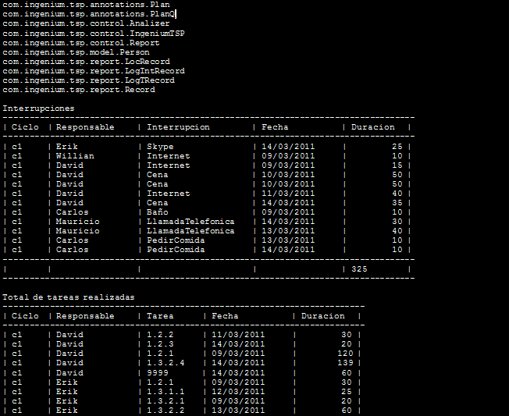
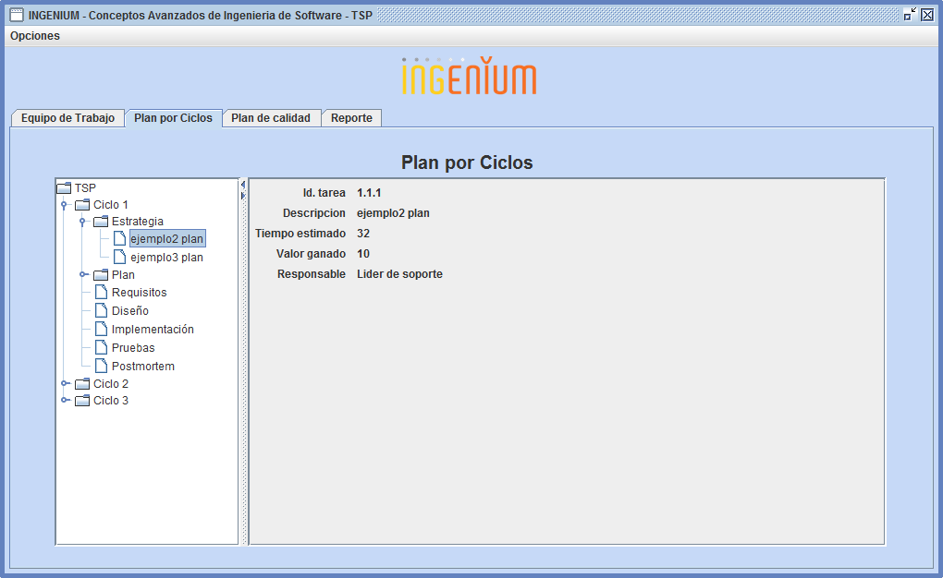
Evolución del Producto
Ciclo 2
Ciclo 1

Slide 10
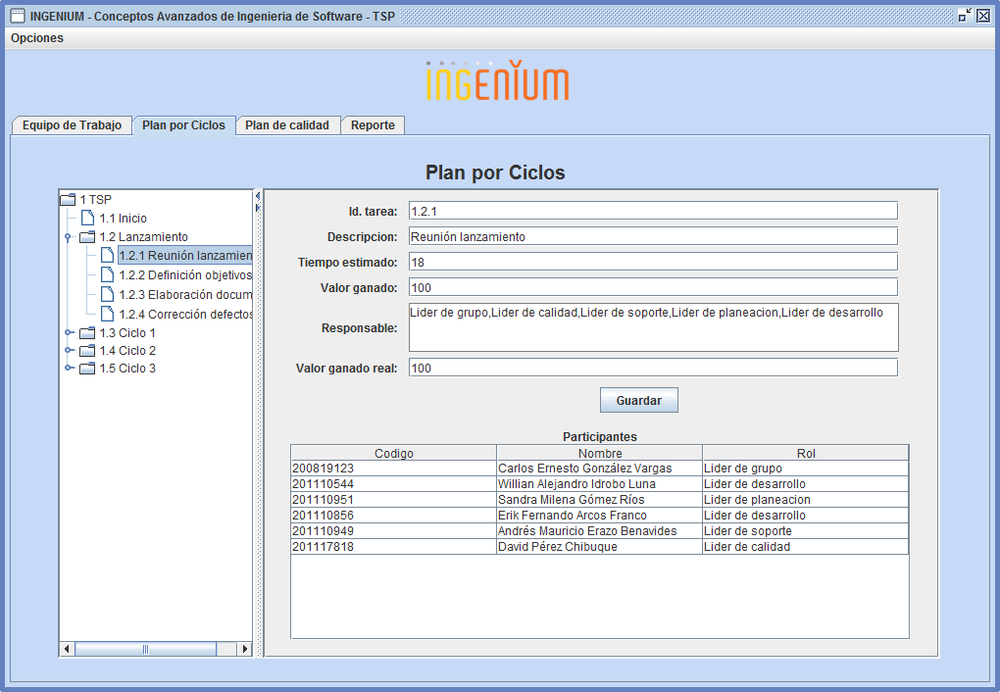
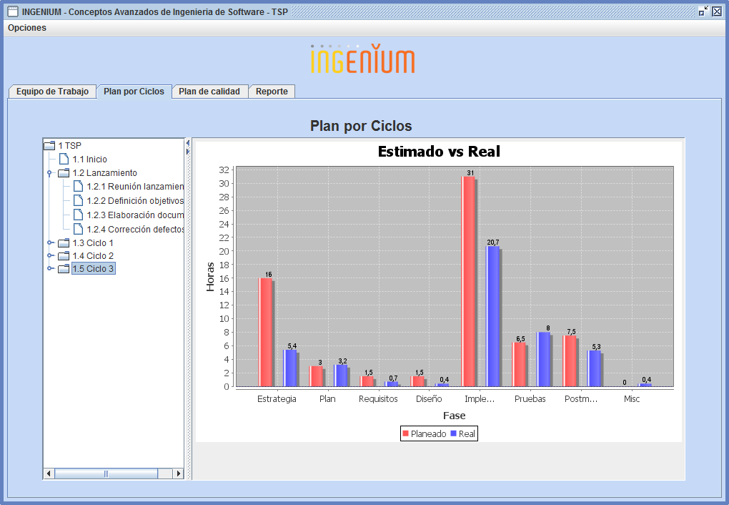
Evolución del Producto
Ciclo 3

Slide 11
EQUIPO lider del grupo
Objetivos | Resultados
O1: Garantizar que se cumplieran las actividades planeadas M1: Se debe cumplir el 100% de las actividades planeadas | Se realizó el 100% de las actividades planeadas
O2: Garantizar que se registrará toda la información necesaria para realizar las evaluaciones M2: Se debe registrar el 100% de las actividades desarrolladas. | Se registro 100% del trabajo desarrollado, incluidas interrupciones y actividades de misceláneos.
O3: Mantener el equipo trabajando juntos y con un buen ambiente de trabajo. M3: No se incumplirá alguna las reglas establecidas por el grupo. | Se cumplió el 100% de las reglas planteadas por el grupo
Aspectos a mejorar:
Se debe integrar más al grupo para la toma de decisiones y la divulgación de las mismas
Se debe hacer la negociación de las actividades y una distribución más consiente.
Se deben reforzar las reglas que apoyan los aspectos positivos.

Slide 12
EQUIPO lider de planeación
Objetivos | Resultados
O1. Aplicar al ciclo 3 mejoras de acuerdo a la retroalimentación del primer ciclo M1: El desfase de tiempo estimado del ciclo 3 debe ser menor al 30% M2: El desfase de tiempo estimado por fase debe ser menor al 30% | No se cumplió ya que fue del 37%
O2. Realizar seguimiento para el cumplimiento de actividades M1: Todos los integrantes deberán entregar sus asignaciones máximo con un día de retraso de la fecha de entrega planeada. | Se cumplió exitosamente
Inconvenientes: Disponibilidad de los integrantes, registro de actividades por el formulario general.
Aspectos a Mejorar: Seguimiento del registro de actividades, y consultar disponibilidad de tiempos de cada integrante.
Colaboración por parte de los integrantes, y seguridad en el desarrollo de las actividades debido a un diseño más estable.

Slide 13
EQUIPO lider de planeación
Objetivos Definidos por Rol: Obj1. Aplicar al ciclo 3 mejoras de acuerdo a la retroalimentación del primer ciclo
M1: El desfase de tiempo estimado del ciclo 3 debe ser menor al 30%
M2: El desfase de tiempo estimado por fase debe ser menor al 30%
Obj2. Realizar seguimiento para el cumplimiento de actividades
M1: Todos los integrantes deberán entregar sus asignaciones máximo con un día de retraso de la fecha de entrega planeada.
Cumplimiento de los objetivos durante el ciclo:
Obj1: No se cumplió ya que fue del 37%
Obj2: Se cumplió exitosamente
Inconvenientes: Disponibilidad de los integrantes, registro de actividades por el formulario general.
Aspectos a Mejorar: Seguimiento del registro de actividades, y consultar disponibilidad de tiempos de cada integrante.
¿Qué nos faltó como grupo en este ciclo?: Todos los integrantes mostraron un alto interés y acompañamiento a los demás integrantes..
¿Qué etapas fueron las más difíciles? Porqué? : Retroalimentación debido al análisis que se debía hacer del ciclo anterior y encontrar los puntos que se deben mejorar de acuerdo a eso.
¿Qué no me gustó del ciclo?: Colaboración por parte de los integrantes, y seguridad en el desarrollo de las actividades debido a un diseño más estable.

Slide 14
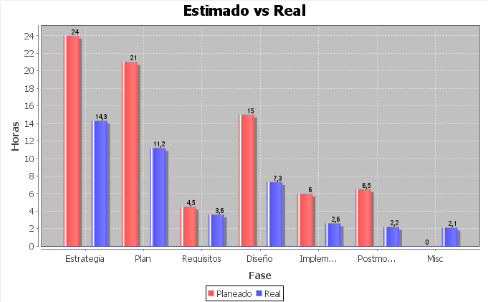
EQUIPO Progreso en el ajuste de datos
Ciclo 1

Slide 15
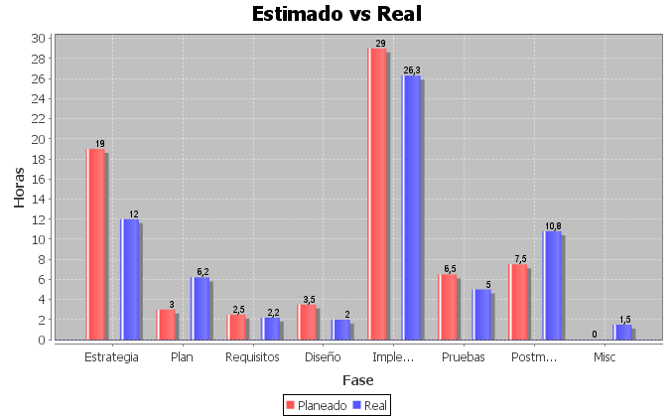
EQUIPO Progreso en el ajuste de datos
Ciclo 2

Slide 16
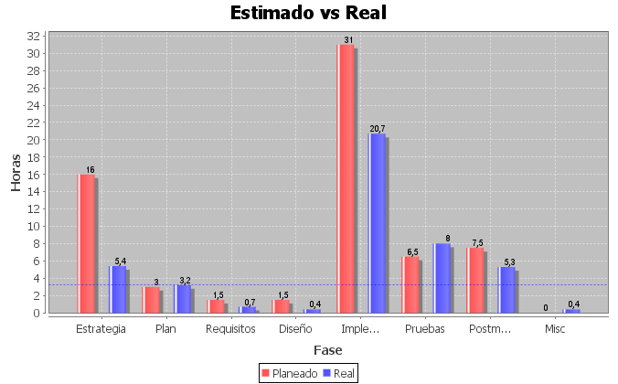
EQUIPO Progreso en el ajuste de datos
Ciclo 3

Slide 17
EQUIPO lider de soporte
Objetivos : Establecer las herramientas que se usaran en todo el proceso de desarrollo del proyecto TSP. Resolver al menos el 80% de los posibles inconvenientes que se pueden presentar en el uso de las distintas plataformas y herramientas seleccionadas.
Resultados: Se logro resolver el 90% de los imprevistos relacionados a las herramientas

Slide 18
EQUIPO lider de soporte
Inconvenientes: Han existido algunos inconvenientes con el uso del repositorio en algunos de los miembros del equipo los cuales se han solucionado satisfactoriamente. No se contó con que algunas funciones del repositorio de Subversion no están soportadas por el servidor de hosting (Google Docs)
Aspectos a Mejorar: Buscar soluciones a los problemas de repositorio en los miembros del equipo. Investigar sobre mas herramientas que puedan incrementar el valor ganado del proyecto, así como aumentar la productividad del equipo
¿Qué nos faltó como grupo en este ciclo?: En este ciclo el trabajo en equipo se desarrollo de una manera optima.
¿Qué etapas fueron las más difíciles? Porqué? : La realimentación del ciclo 2 ya que aquí se debía definir los detalles del ultimo ciclo, es decir, desarrollo, pruebas y entregables que se debían completar en este ciclo.
¿Qué no me gustó del ciclo?: La duración del ciclo. Este, y todos los ciclos anteriores, han tenido una restricción de tiempo la cual resulta bastante limitante para el aprendizaje de nuevas herramientas , asi como tambien lo es para poder realizar una evaluación exhaustiva del ciclo, el equipo y el producto.

Slide 19
EQUIPO lider de calidad y proceso
Objetivos:
O1 Todos los miembros reportan los datos de las actividades con exactitud.
M1: Reportar el 100% de las tareas realizadas
O2 El equipo sigue el TSPi y produce un plan de cualidad.
M2:Cumplir con las reglas , horarios y tareas en mas del 90% y producir el plan de calidad
O3Todo el equipo de inspección son correctamente moderado y reportado.
M3:Reportar el 70% de los defectos en codificación y que el resultado sea confiable.
Resultados:
R1 Se reportaron el 100% de las tareas realizadas
R2 Se produjo el plan de calidad y se cumplieron con las tareas , reglas y horarios en mas de 90 %
R3 Se reporto mas de l 70 % de los defectos planeado para la inspección, pero el reporte no es confiable porque las coincidencias de defectos entre los inspectores no alcanzo el 70%

Slide 20
EQUIPO lider de desarrollo
Objetivos : Obj1 Producir un producto dentro del tiempo establecido
M1: Implementar el 100% de los requerimientos
Obj2. Estimar de una manera acertada.
M1: Tener una estimación que no supere el 20% de desfase]
Obj 3. Asignar labores de desarrollo de una manera equitativa
M1: Cada integrante debería realizar 155,6 con un 20% de margen de error. [124,48 - 186,72]
Resultados:
Obj1: Objetivo Cumplido. 100% de los requerimientos implementados
Obj2: LOC Planeadas: 934 LOC Reales: 1140 Porcentaje: 22,05% Objetivo muy cerca de cumplirse. No se cumplió
Obj3: Erik: 260 Sandra: 212 Willian: 234 Carlos: 155 David: 127 Mauricio: 152 Más de lo esperado: Erik, Sandra, Willian. Objetivo no cumplido

Slide 21
PROPUESTA DE MEJORAMIENTO
Se debe dejar mejor el proceso de calidad
Se deben ajustar los horarios de del equipo
Realizar la distribución de la carga de trabajo junto a todo el equipo
Dedicar mas tiempo a la planeación para tener una ejecución mas ordenada

